Slide 1

Индивидуальный образовательный маршрут как условие высшего образования студентов с инвалидностью и ОВЗ
Богданова Елена Виталиевна,
координатор инклюзивного образования ФГБОУ ВО «Луганский государственный педагогический университет»
Луганск 2025г.

Slide 2
Индивидуальный образовательный маршрут - документ,
описывающий систему комплексного психолого-педагогического сопровождения
обучающегося с ОВЗ/инвалидностью с учетом его индивидуальных возможностей и
особых образовательных потребностей, включающий перечень предоставляемых
специальных условий для получения образования, индивидуальных
приемов и форм организации обучения, содержание психолого-педагогической и специальной поддержки

Slide 3
Нормативно-правовое обеспечение работы с индивидуальным образовательным маршрутом
Нормативно-правовую основу для организации образования лиц с ОВЗ и инвалидностью, в Российской Федерации составляют документы нескольких уровней:
- международные (подписанные Россией и ратифицированные);
- Федеральные (Конституция, законы, кодексы семейный, гражданский и др.);
- правительственные (постановления, распоряжения);
- ведомственные;
- региональные (правительственные и ведомственные);
-локальные документы вуза

Slide 4
ВИДЫ ИОМ по категориям
1.Для обучающихся с низкой учебной мотивацией;
2.Для обучающихся с опережающим темпом развития;
3.Для обучающихся с ослабленным здоровьем;
4.Для одаренных обучающихся со специальными способностями.
ВИДЫ ИОМ ПО ЦЕЛИ ВОЗДЕЙСТВИЯ
1. Расширяющий образовательный диапазон;
2. Углубляющий, специализированный;
3. Интегрированный, сочетающий в себе компоненты расширения и компоненты углубления компетенции.

Slide 5



поддерживающий
корректирующий
- краткосрочные (1-6 мес.);
− среднесрочные (от одного до 2-х учебных лет);
− долгосрочные (на многие годы).

Slide 6

СОГЛАСНО МЕТОДИЧЕСКИМ РЕКОМЕНДАЦИЯМ ПО РЕАЛИЗАЦИИ ПРИНЦИПОВ СОПРОВОЖДЕНИЯ СТУДЕНТОВ С ИНВАЛИДНОСТЬЮ И ОВЗ В СИСТЕМЕ ВЫСШЕГО ОБРАЗОВАНИЯ
от 02.09.25г.
выделяется 7 видов сопровождения студентов с инвалидностью
и ОВЗ
организационно-педагогическое
психолого-педагогическое
медико-оздоровительное
социальное
тьюторское
техническое
Все виды реализуются в ИОМ
волонтерское

Slide 7

При разработке ИОМ важно следовать ряду базовых принципов, которые обеспечивают его эффективность и целесообразность:
Принцип индивидуальности
Принцип преемственности
Принцип гуманизма
Принцип динамичности
Принцип партнерства

Slide 8

АЛГОРИТМ
РАЗРАБОТКИ ИОМ
I этап – подготовительный
VI этап – коррекционно-развивающая и образовательная работа по реализации ИОМ
VII этап – итоговая диагностика, оценка результатов
II этап – диагностический
III этап – разработка ИОМ
IV этап – коррекционно-развивающая и образовательная работа по реализации ИОМ
V этап – промежуточно-диагностический

Slide 9
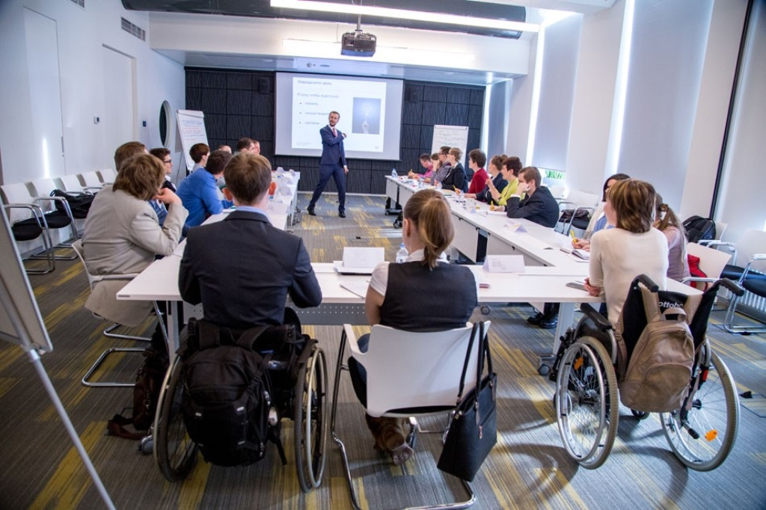

ИОМ
ИОТ- «индивидуальная образовательная траектория» (ИОТ). ИОТ – это персональный путь реализации личностного потенциала каждого обучающегося; это результат реализации личностного потенциала через осуществление соответствующих видов деятельности
ИУП -это совокупность учебных предметов, дисциплин и элективных выбранных для освоения учащимися на основе образовательных потребностей и профессиональных перспектив
ИОП - Он составляется на основе выбора учащегося и согласования его интересов и запросов с педагогическим коллективом образовательного учреждения и представляет собой программу образовательной деятельности на определенный временной период. Содержательную основу обучения по ИОП составляют учебные модули

Slide 10
Структура ИОМ
Компонент ИОМ | Содержание
Целевой | Целевой компонент предполагает постановку целей и задач образовательной деятельности. Необходимо сформулировать ясные и четко измеримые образовательные цели, а также конкретные задачи, которые предстоит решить в течение определенного этапа обучения.
Содержательный | Содержательный компонент включает программный материал. Здесь задача подбора необходимого объема учебного материала, соответствующего целям и задачам, поставленным на предыдущем этапе. Программы обучения варьируются в зависимости от возраста, типа заболевания и степени нарушения других функций организма студента обучающегося.
Технологический | Технологический компонент содержит описание педагогических технологий, методов, методик, систем обучения и воспитания с учетом индивидуальных особенностей студента.
Диагностический | Диагностический компонент: определение системы диагностического сопровождения. Цель данного компонента — постоянный мониторинг и оценка хода образовательного процесса.
Результативный | Результативный компонент включает точно сформулированные ожидаемые результаты, сроки их достижения и критерии оценки эффективности. Заключительный элемент разработанного ИОМ определяет ожидаемый результат обучения, сроки, в течение которых предполагается достичь этих результатов, и критерии, используемые для оценки успешности проведенной работы.

Slide 11
СОДЕРЖАНИЕ:
1.ИНФОРМАЦИЯ О СТУДЕНТЕ
1.1. Психологическое заключение
1.2. Педагогическая характеристика
1.3. Социальная характеристика
1.4. Физическая характеристика
2.ПЛАНИРУЕМЫЕ ОБРАЗОВАТЕЛЬНЫЕ РЕЗУЛЬТАТЫ
2.1. Общие компетенции
2.2. Предметные результаты
2.3. Профессиональные компетенции
3.СИСТЕМА ОЦЕНКИ ДОСТИЖЕНИЯ ПЛАНИРУЕМЫХ РЕЗУЛЬТАТОВ
4. ОРГАНИЗАЦИОННЫЙ РАЗДЕЛ
4.1. Индивидуальный учебный план
4.2. Индивидуальная образовательная траектория
4.3. План внеурочной деятельности
4.4. Индивидуальный план воспитательной работы
4.5. Программа сотрудничества с семьей
5. КОНТРОЛЬНЫЕ ПЕРИОДЫ ОТСЛЕЖИВАНИЯ РЕЗУЛЬТАТОВ
Подписи специалистов и родителей:
Родитель (законный представитель) (если до 18 лет): /_______________./
Специалисты:

Slide 12

ПРЕИМУЩЕСТВА ИОМ Вызовы
1. Индивидуализация обучения:
ИОМ позволяет учитывать индивидуальные потребности, интересы и способности каждого учащегося, что способствует более глубокому и осознанному усвоению материала.
2 Гибкость в образовательном процессе:
Объединение ИУП и ИОП предоставляет возможность адаптировать учебный процесс в зависимости от изменений в образовательной среде, потребностей учащихся и новых образовательных технологий.
3 Целостный подход: ИОМ рассматривает образовательный процесс как единое целое, включая как академическую, так и воспитательную составляющие, что способствует всестороннему развитию личности.
4 Развитие ключевых компетенций: Фокус на стратегиях и методах, направленных на развитие критического мышления, творческого подхода и социальных навыков, помогает учащимся стать более конкурентоспособными на рынке труда.
5. Улучшение мотивации учащихся: Индивидуально подобранные подходы и методы обучения могут повысить интерес и мотивацию студентов, что, в свою очередь, способствует лучшим результатам.
6. Эффективное планирование и организацию учебного процесса: Четко структурированные ИУП и ИОП позволяют лучше организовать учебный процесс, что упрощает планирование и управление временем как для студентов, так и для преподавателей.
7. Интеграция технологий: ИОМ может включать современные образовательные технологии и инструменты, что делает обучение более интерактивным и доступным.
8. Оценка и мониторинг прогресса: Позволяет вести более детализированный мониторинг успеваемости и личного роста учащихся, что помогает своевременно корректировать образовательные стратегии.
8. Сотрудничество и взаимодействие: ИОМ способствует взаимодействию между учащимися, преподавателями и родителями, что создает более поддерживающую образовательную среду.
9. Подготовка к жизни в обществе: Воспитательные аспекты ИОМ помогают учащимся развивать социальные навыки и ценности, что важно для их успешной интеграции в общество.
Удлинение сроков получения образования
Ошибки при выборе темпа обучения
Ошибки ППС при выборе средств, методов обучения
Отсутствие технических средств
Не сформированная инклюзивная компетентность ппс
Отсутствие тьюторов в вузе
Отсутствие стимулирующих выплат ППС при работе со студентами с инвалидностью и ОВЗ

Slide 13
ПЕРСПЕКТИВЫ РАБОТЫ ПО ПРОЕКТИРОВАНИЮ ИОМ
Выявление трудностей освоения образовательной программы
Формирование инклюзивной компетентности ППС в части проектирования ИОМ
Социальное партнерство+
профориентация
Постоянный мониторинг образовательных достижений.
супервизия преподавателей
Разработка диагностического инструментария по выявлению трудностей в обучении
На этапе довуза проведение тестирования на проффессиональный выбор
Разработка Дополнительной программы переподготовки ппс «проектирование ИОМ».
Разработка и прохождение ППС курсов повышения «Тьтор в образовательной организации».
Внедрение в образовательный процесс методических рекомендации по проектированию ИОМ.
1. Взаимодействие с общественными организациями.
Участие в «Абилимпикс».
«ранняя» профориентация.

Slide 14
Спасибо за внимание!
Богданова Елена виталиевна
E-mail: Bogdanova-elena-70@rambler.ru

